Slide 1

Экология

Slide 2


Актуальность
Сотрудничество
Забота об экологии
У различных ресторанов, торговых центров и иных точек притяжения появится возможность привлекать больше клиентов с помощью нашего приложения
Последнее время в развитых странах граждане всё больше начинают заботиться об экологии. Борьба с загрязнением воды и воздуха волнует всё более широкие слои общества
Трудности уборки мусора
В многих крупных городах имеется проблема со сбором и вывозом мусора. Наше приложение поможет решить эти проблемы

Slide 3
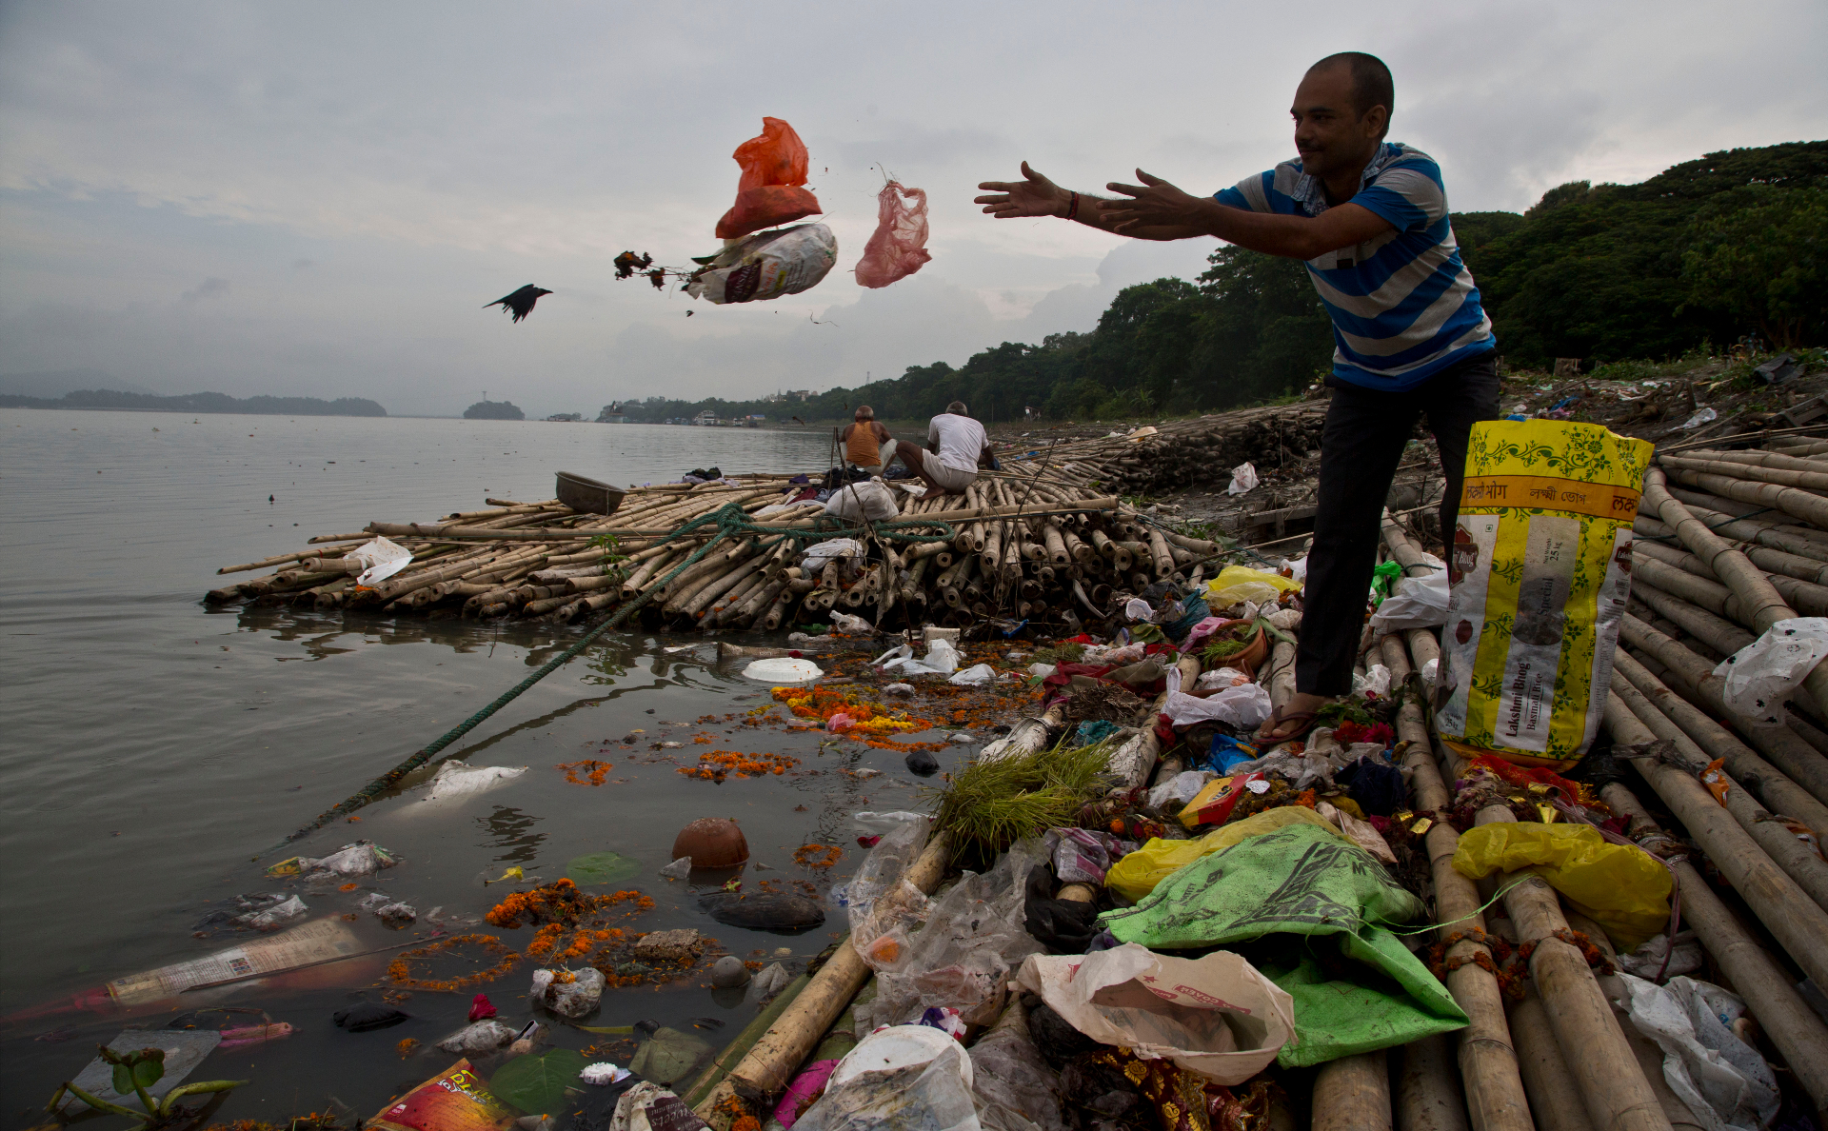


Решаемые проблемы
Загрязнение окружающей среды и общественных мест.
Недостаток мотивации для экологической активности
Не эффективная монетизация и поддержка экологических проектов.

Slide 4
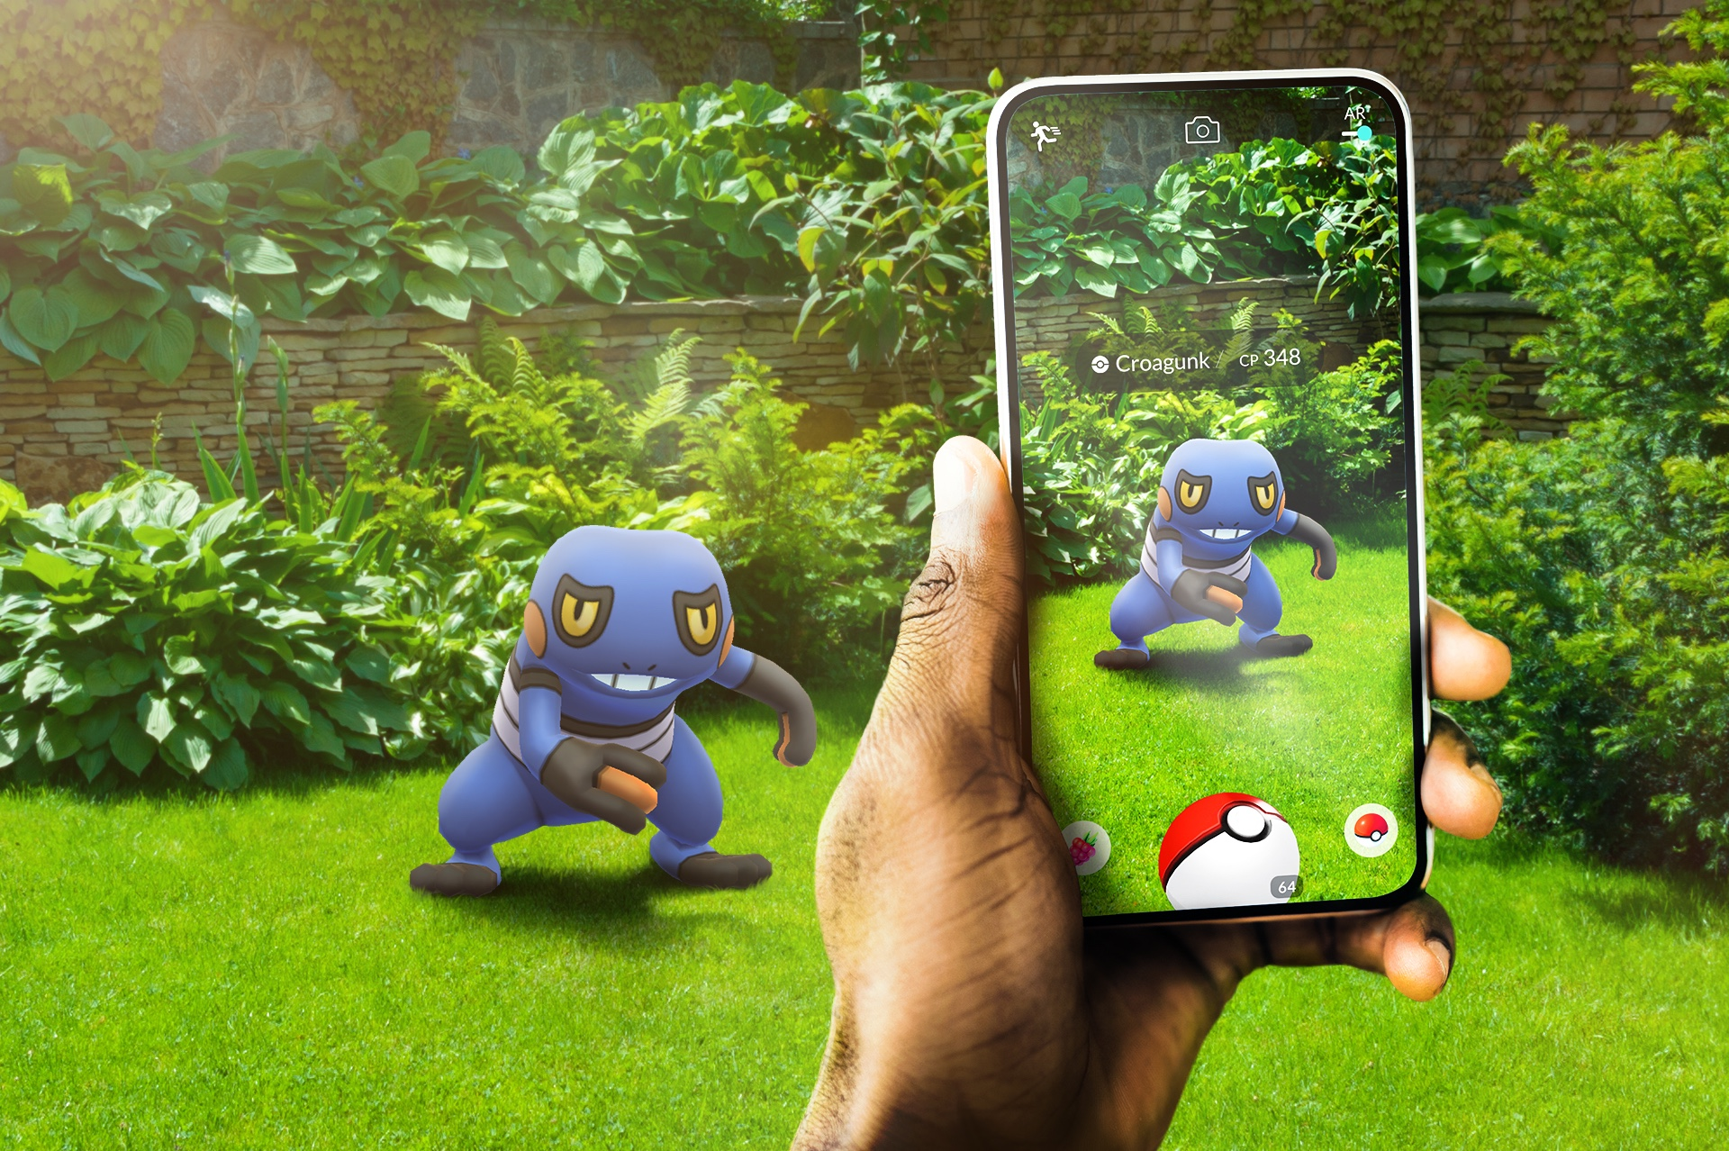
История возникновения
Источник вдохновения: Pokemon GO (2016)
21 млн. пользователей на пике популярности
На 26% увеличились доходы одного кафе в Лондоне после того, как его владельцы заметили, что оно находится на месте частого респауна покемонов.
Данные с сайта: https://www.redbull.com/ru-ru/pokemon-go-8-huge-stats

Slide 5
Описание нашего приложения
Пользователь использует камеру для фиксации сбора мусора
С помощью дополненной реальность отображается тип собираемого мусора и ожидаемое вознаграждение
Компании желающие провести уборку своей территории покупают специальные “точки интереса” аналоги “покестопов” из Pokemon GO
“Точки интереса”, помимо мотивации уборки мусора для игроков, служат для привлечения посетителей к заведениям, возле которых они установлены
Приложение позволяет приблизительно оценить уровень загрязненности города

Slide 6


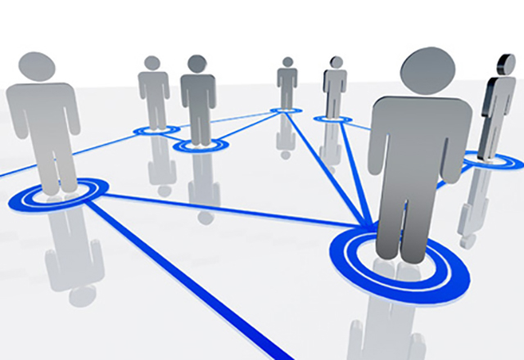
Преимущества
Возможность получить вознаграждения
Использование современных технологий
Социальное взаимодействие

Slide 7
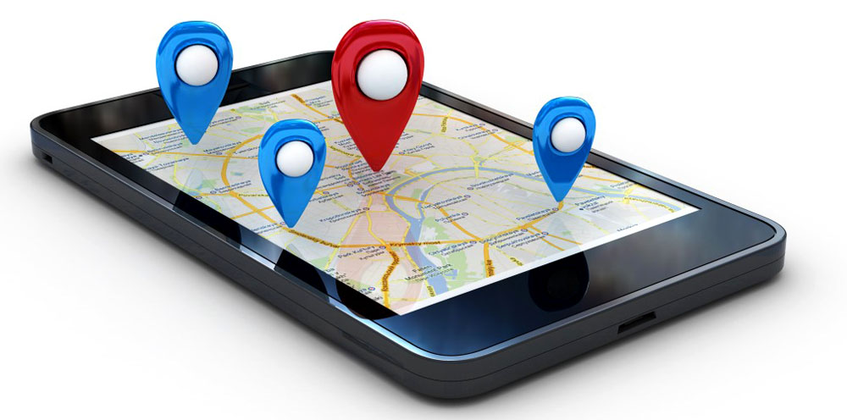
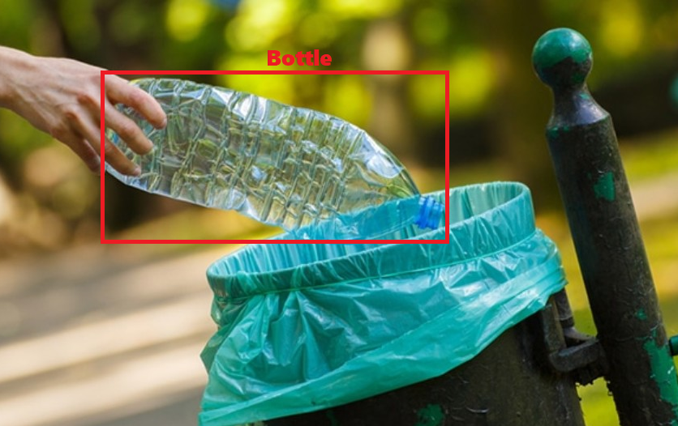
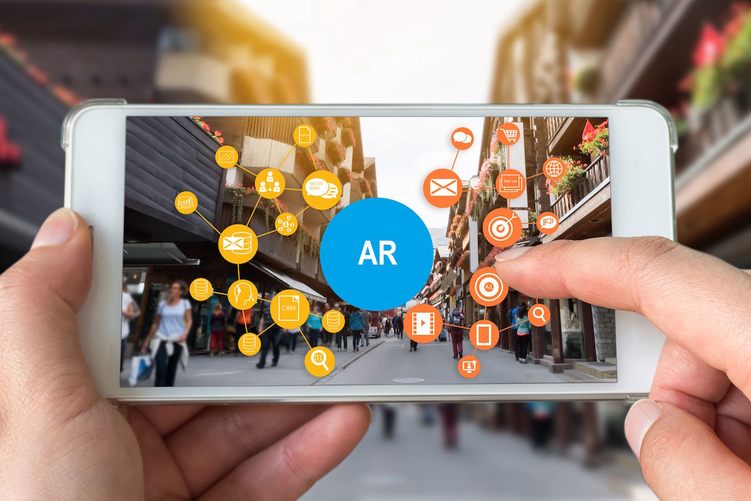
Использование современных технологий
Компьютерное зрение
Дополненная реальность
Геолокация

Slide 8
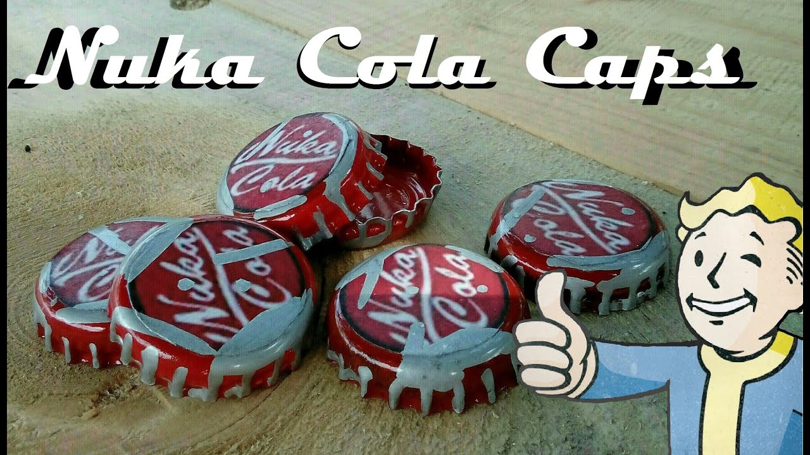
Бонусы
Крышечки - внутреняя валюта приложения
Опасные отходы - 15 крышек
Пластик - 5 крышек
Бумага/Картон - 3 крышки
Металл - 7 крышек
Органические отходы - 10 крышек
Стекло - 8 крышек
Ткани/Текстиль - 4 крышки
Сигареты - 0.2 к/шт

Slide 9
Монетизация
1. Покупка “Точки интереса”
4. Начисление “Крышечек”
2. Фиксация изначального количества мусора
5. Обмен “Крышечек” на бонусы от партнёров
3. Сбор мусора игроком

Slide 10
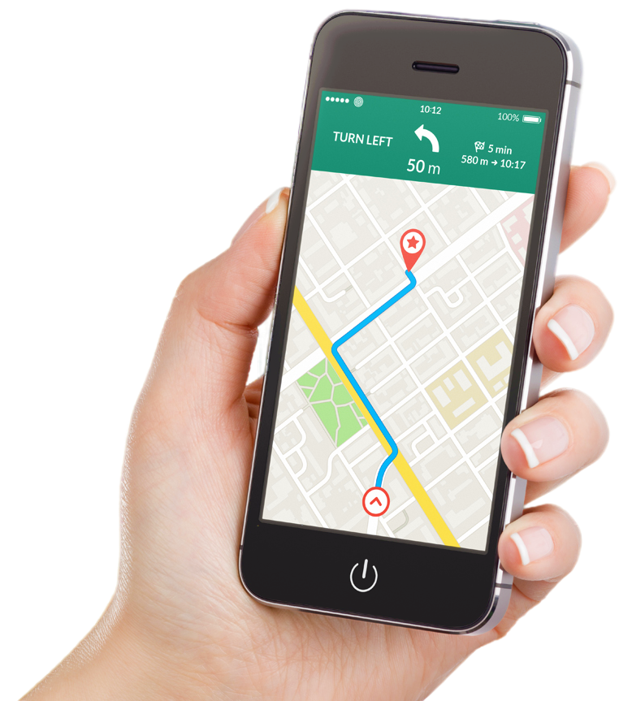

Удобство пользования
Наше приложение позволяет пользователям находить ближайшие точки для уборки мусора на удобной карте. Также в зависимости от цвета иконки будет интуитивно понятно количество мусора в той или иной области.
В совокупности это позволяет заинтересованному потребителю сэкономить время на поиск и выделить для себя более приоритетные места.

Slide 11







Выгодное сотрудничество
Региональный оператор
Частные заведения и магазины
Мы можем взять на себя часть задач регионального оператора по уборке городе, сделав акцент на мусоре в труднодоступных местах.
Начнем поддерживать чистоту рядом с организациями, с которыми у нас появится партнёрство, а также мы увеличим им количество потенциальных клиентов.

Slide 12


Целевая аудитория
Заинтересованные группы
Портрет ЦА
Экологически осознанные потребители: Люди, которые ценят экологию и стремятся к улучшению состояния окружающей среды.
Социально активные группы людей: Общественные организации и местные сообщества, которые хотят привлечь своих членов к участию в экологических мероприятиях.
Люди с доходом ниже среднего: Жители без экологического интереса, но которые ищут возможность получить скидки и бонусы в магазинах.
・Возраст: 12-21 лет.
・География: Городское население.
・Образование: Школьники и студенты.
・Желание внести вклад в улучшение окружающей среды.
・Любовь к социальному и игровому взаимодействию.
・Интерес к технологиям и мобильным приложениям.
・Мотивированность достижениями и бонусами.

Slide 13





Анализ рынка
Прямые конкуренты
Косвенные конкуренты
Прямых конкурентов у нашего проекта нет, но будет существовать конкуренция за сбор мусора.
Рябина

Slide 14






Бизнес модель
Грантовая поддержка
Договор
с партнёрами
Выплаты от заинтересованных компаний?????

Slide 15
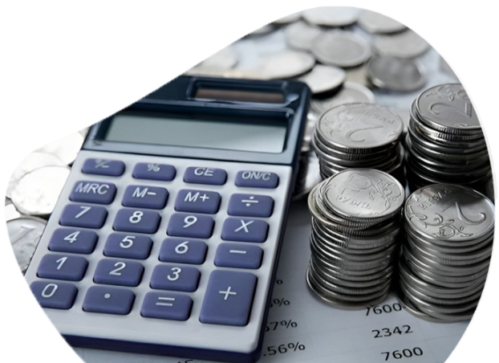

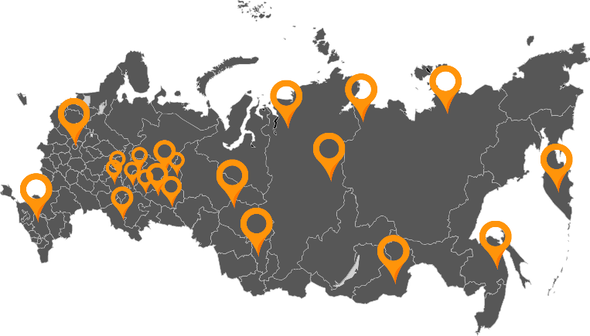
Перспективы развития
Снижение издержек
Расширение в другие города
Новые партнёрства

Slide 16

CAPEX
OPEX
Наименование | Цена
Разработка пользовательского приложения | 3 млн. рублей
Разработка серверной части приложения | 3 млн. рублей
Тестирование приложения | 600 тыс. рублей
Итог
6,6 млн рублей
Наименование | Цена
Тех. обслуживание приложения | 10 млн. рублей в год
Тех. поддержка пользователей приложения | 1,2 млн. рублей в год
Маркетинг | 6 млн. рублей в год
Итог
17.2 млн рублей в год
Ожидаемый доход: 19 млн. рублей в год
ROI: 10%

Slide 17

Текущие результаты
Готово:
Произведен подробный анализ рынка.
Составлен бизнес план.
Разработаны дальнейшие перспективы развития.
Пока не готово:
Реализация MVP продукта пока невозможна ввиду сложности разработки ИИ для определения и фиксации выброса. Для обучения такой модели необходим огромный датасет и серьёзные вычислительные мощи, которыми мы не обладаем.

Slide 18
Потенциальные партнёры
Продуктовые магазины | Магнит, Пятёрочка, Вкус Вилл, Покупочка, Радеж
Сети ресторанов быстрого питания | БлинБерри, Додо Пицца, Subway, KFC, Вкусно и Точка
Пекарни, булочные, кофейни | Хлебница, Брецель, Домашние традиции, Сoffee Дike
Частные заведения | Шарма Like, С пылу с жару, ШаурМаркет

Slide 19




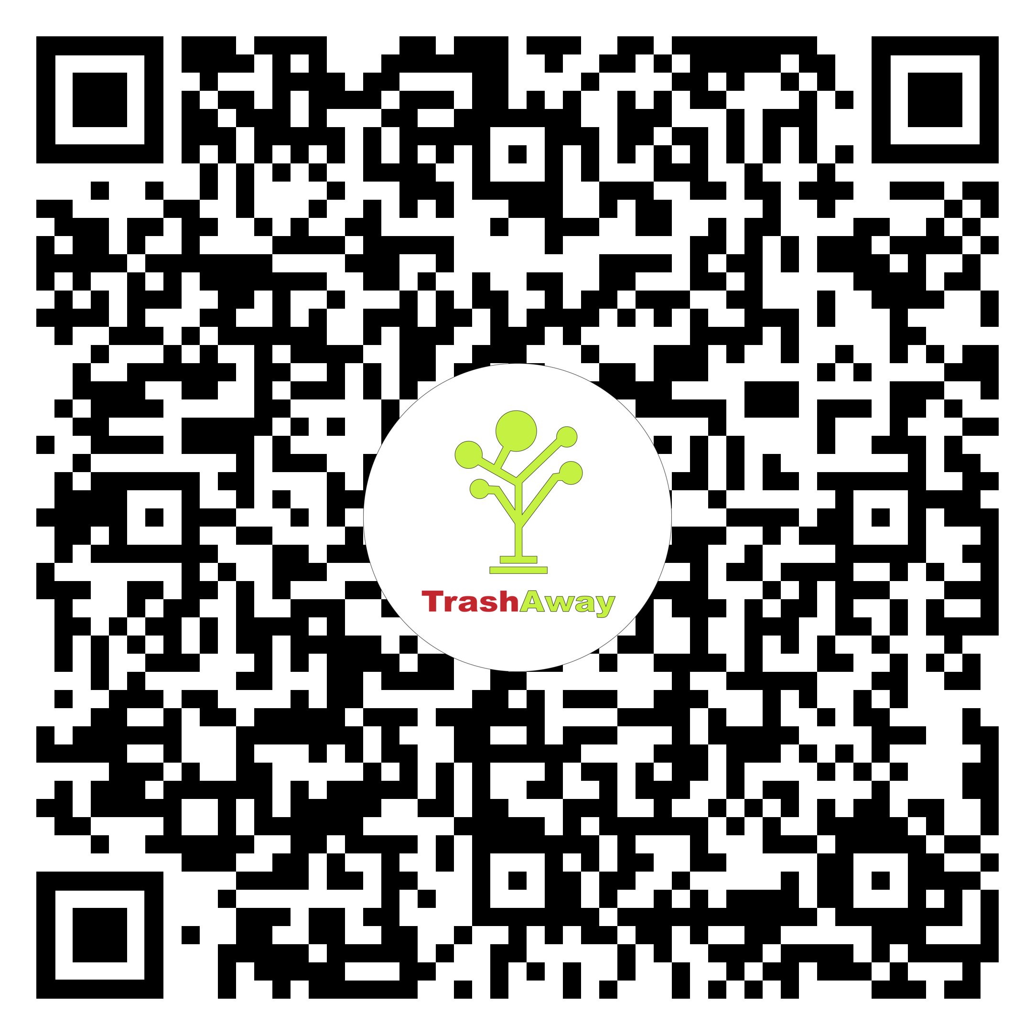
Наши контакты
+7(777)-777-77-77
trashaway@gmail.com
@trashaway

